Slide 1
Punto de encuentro
Andrés de la Cuesta López
Daniel González Cerdeiras
Pablo Rodríguez Bobada García Muñoz

Slide 2
Tabla de contenidos
01
DESCRIPCIÓN
DEL JUEGO
04
Mecánicas
02
historia
05
Contexto
De uso
03
Personajes
escenarios

Slide 3
01
DESCRIPCIÓN DEL JUEGO

Slide 4
Aspectos generales
Aventura Gráfica
Público objetivo
CONCIENCIAR
Narrativa potente
16 a 22 años
Mostrar posibles consecuencias
Duración aproximada:
40 minutos

Slide 5
02
HISTORIA

Slide 6
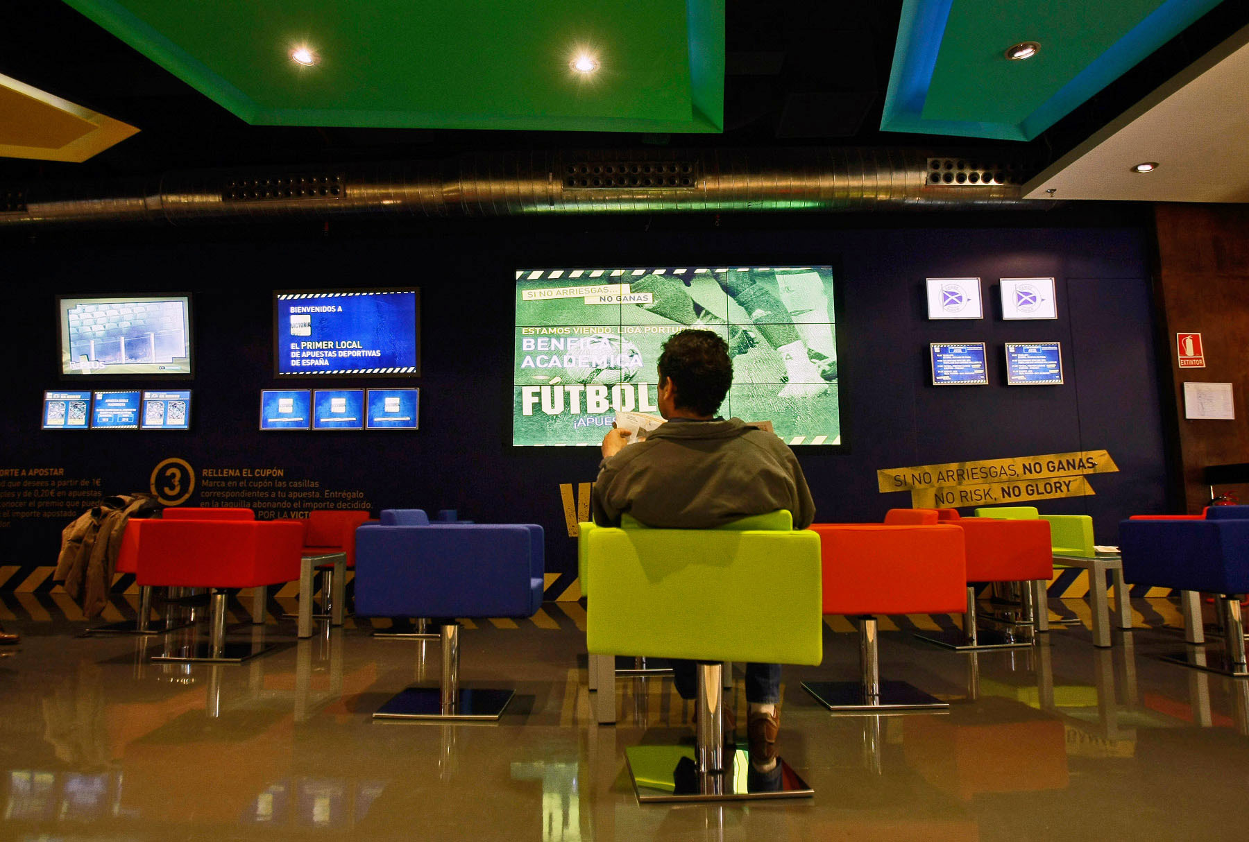
La historia de ALEX
“Más del 25% de los adolescentes españoles apuesta y uno de cada cuatro acaba enganchado”
Público, Diciembre 2020

Slide 7
historia
introducción
nudo
desenlace
Primer acto
Empieza la acción, primera semana
Se introducen los amigos y las apuestas
Duración total
5 semanas
Segundo y tercer acto
Dura dos semanas
Se presentan los problemas y altibajos
Cuarto acto
Dos semanas más tarde
Se ven las consecuencias de la adicción

Slide 8
historia
¿Se apuesta?
Dos finales
Si se apuesta mucho, Alex necesita ayuda para superar su adicción
Si no se llega a la adicción, Alex ayuda a su amiga superarla en su lugar
Las consecuencias se viven en primera persona
La pérdida la sufre directamente el protagonista
Las consecuencias se reflejan en una amiga en su lugar
La pérdida la sufre igualmente de forma indirecta

Slide 9
03
PERSONAJE
ESCENARIOS

Slide 10
personajes
Jorge, el adicto primigenio, introduce las apuestas
David, el compañero de apuestas, apoya a Jorge
Alex,
el personaje principal
Sofía, la nueva adicta, la introducen a la vez que a Alex
Javi, la persona indiferente ante las apuestas, no participa
Antía, la mejor amiga, está en contra de las apuestas

Slide 11
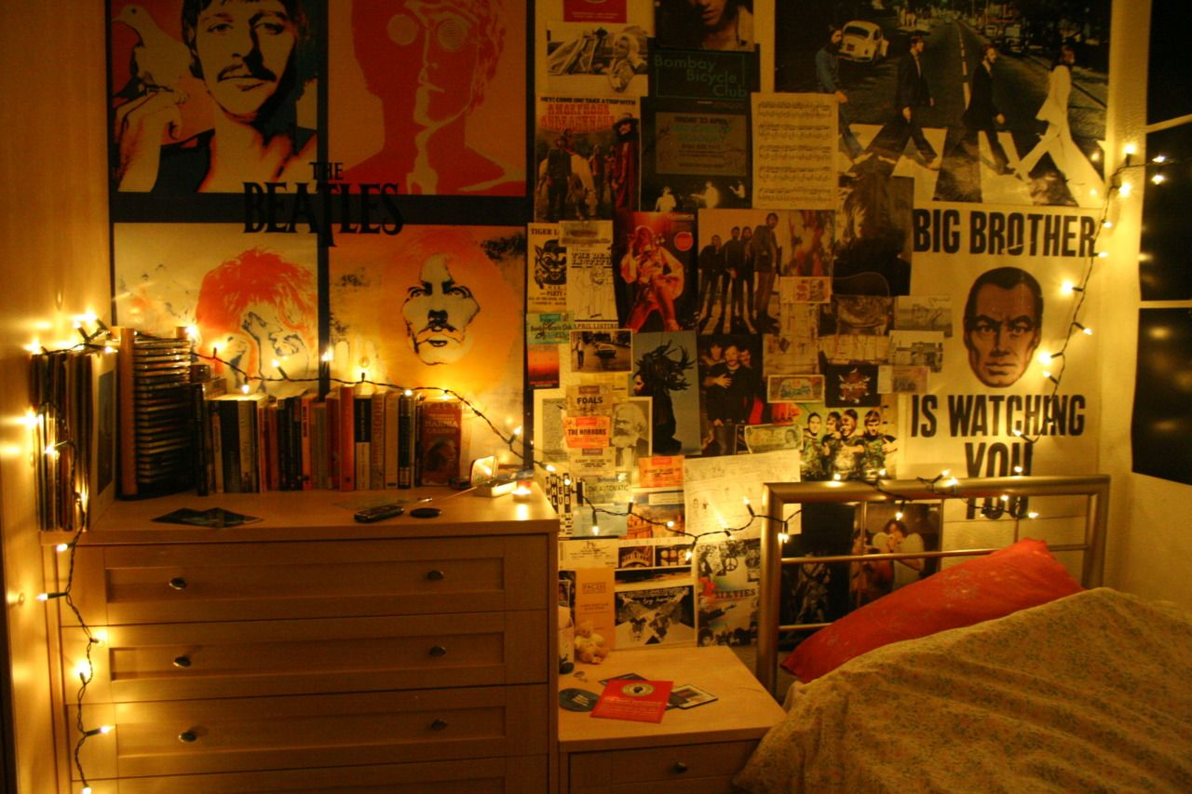
escenarios
La habitación de alex
Reflexión y monólogo interior

Slide 12
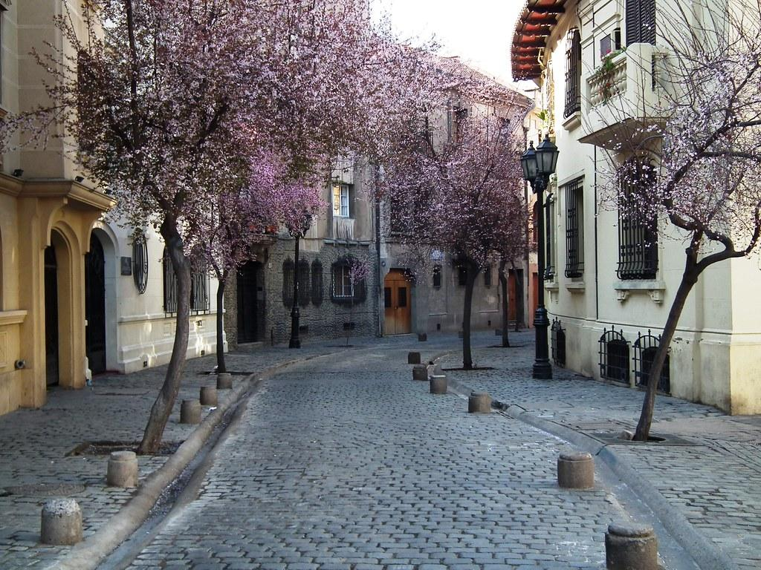
escenarios
El Punto de encuentro
Reuniones sociales y profundización de personajes

Slide 13
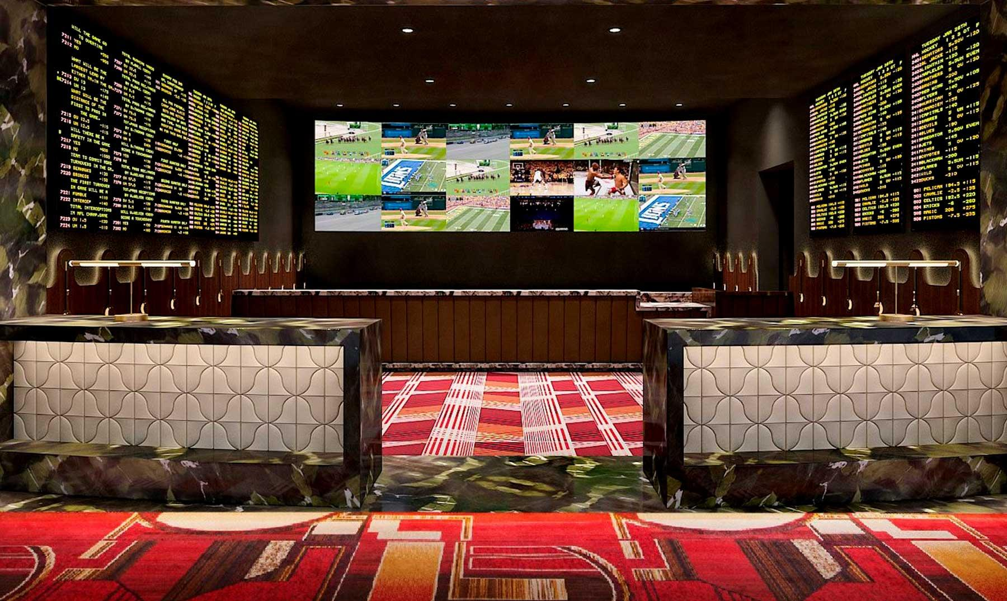
escenarios
La casa de apuestas
Reuniones sociales y apuestas

Slide 14
04
MECÁNICAS

Slide 15
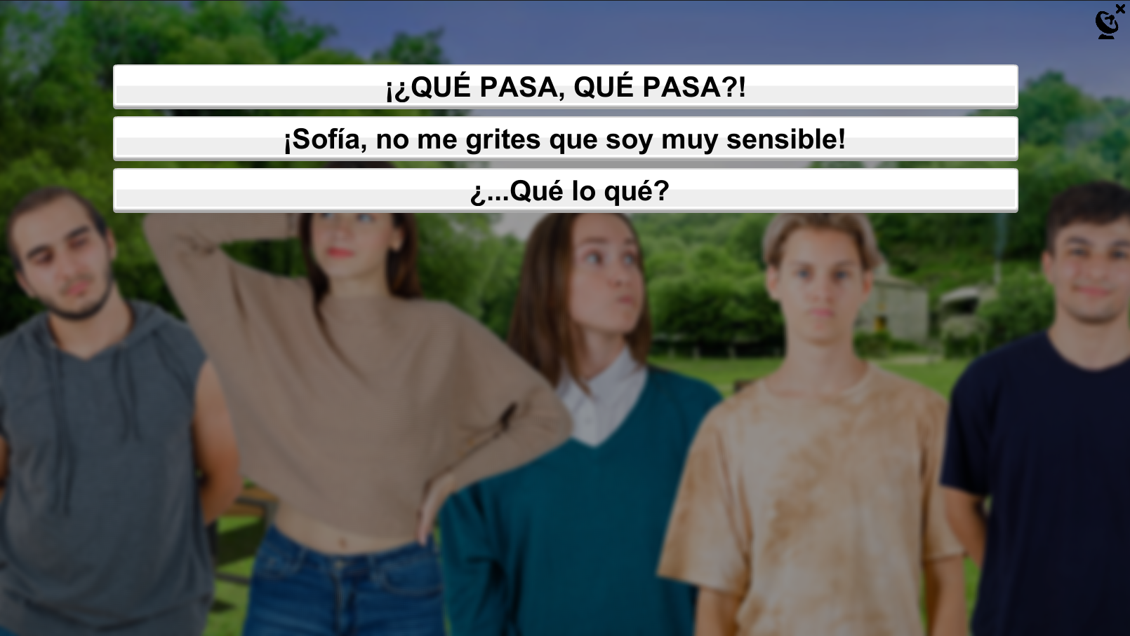
Mecánicas
Diálogos

Slide 16
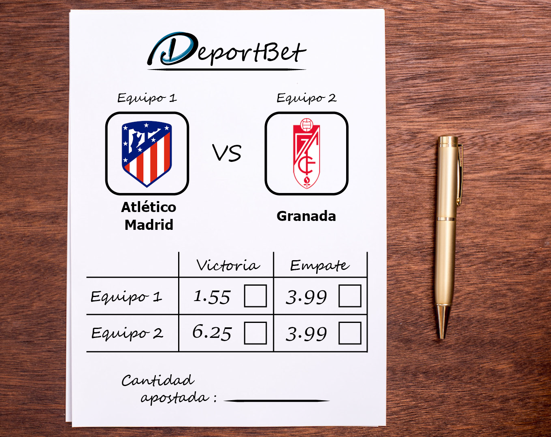
Mecánicas
quiniela
Exclusivas de las decisiones de apostar
Tienen resultados amañados
Se han simplificado todo lo posible

Slide 17
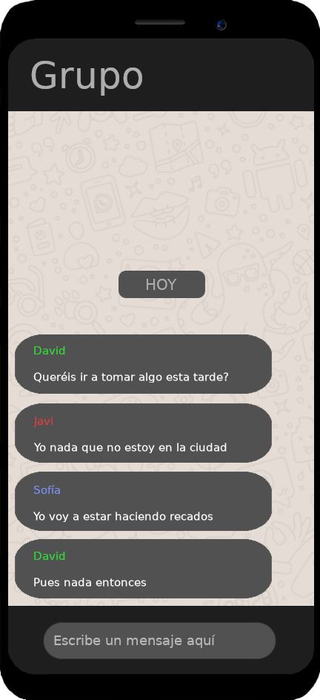
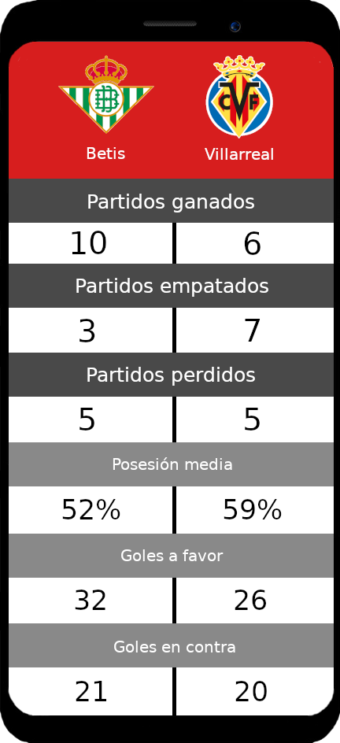
Mecánicas
móvil
Una aplicación de mensajes, para que Alex pueda relacionarse con sus amigos.
Una aplicación de estadísticas deportivas, para que las apuestas estén aún más presentes

Slide 18
05
CONTEXTO DE USO

Slide 19
Contexto de uso
Duración: 30-40 min
Talleres preventivos bachillerato u otros centros
Fomenta buscar ayuda y ofrecerla

Slide 20
Gracias por vuestra atención
https://github.com/ancues02/ProyectoFinal_JS

